Slide 1

QQ：263900239

Slide 2
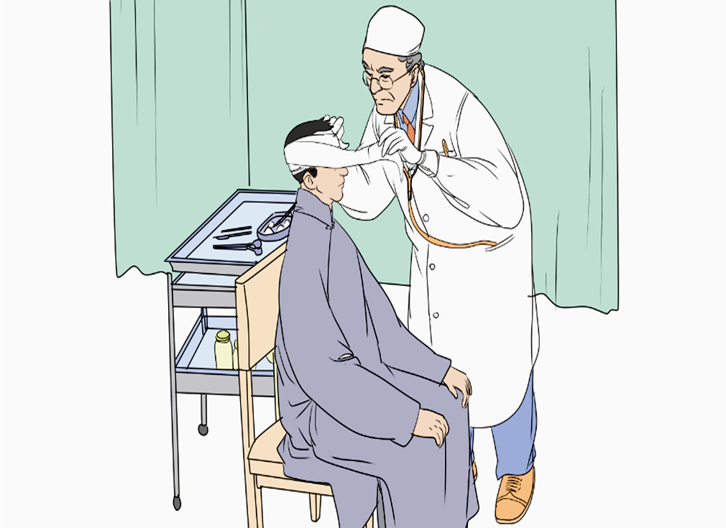


语文 五年级 下册
军 神
11
第一课时
第二课时

Slide 3
第一课时
军 神
什么样的人称得上“军神”？带着这个问题读课文。

Slide 4



初读课文
点击图标，听范读
自由朗读课文，读准字音，读通句子，大致了解课文主要内容。

Slide 5

学认字
wò
fěi
沃
克
土
匪
bēng
zhōng
kān
绷
带
由
衷
堪
称

Slide 6
识字方法
wò
fěi
bēng
形声字
沃
匪
绷
zhōng
kān
由衷
堪称
可以称得上。
结合词语
发自内心。
内心
可以

Slide 7


学写字
qìng
zhěn
wò
líng
fěi
bēng
shěn
jì
庆
诊
沃
龄
匪
绷
审
剂
shī
kēng
zhǎn
zhōng
yūn
cí
xiáng
施
吭
崭
衷
晕
慈
祥

Slide 8
重难点字书写指导
zhōnɡ
“中”的竖要写得短一些
衷
撇和捺要写得舒展

Slide 9
“山”要写得扁一些
两点不要漏写
cí
zhǎn
崭
要写得扁而宽

Slide 10
军 神
是沃克医生用来称赞刘伯承的。

Slide 11
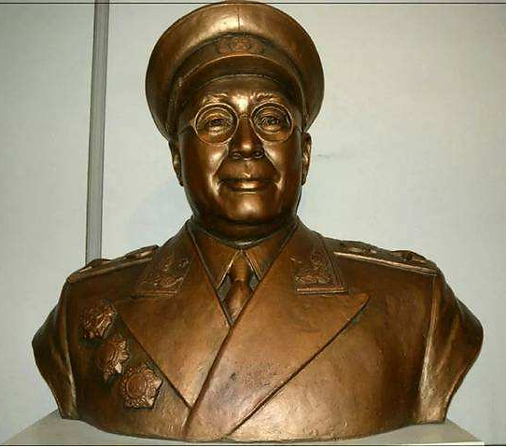
刘伯承，四川人。1955年,他被授予中华人民共和国元帅军衔,并长期担任党和国家重要领导职务。他是中国人民解放军的创始人和领导人之一,伟大的无产阶级革命家。

Slide 12
背景资料
1916年，在反对袁世凯称帝的护国战争中，刘伯承率领的护国军攻占四川丰都城时，他身先士卒，带头冲锋，不幸被子弹打伤了右眼，负了重伤。由于流血过多，他昏迷了过去，后在一家外国教会医院接受秘密治疗。

Slide 13


整体感知
再读课文，思考：课文是按照什么顺序来写的？可以分为哪几部分？你来试着给文章梳理一下脉络吧！
按照事情发展的顺序

Slide 14
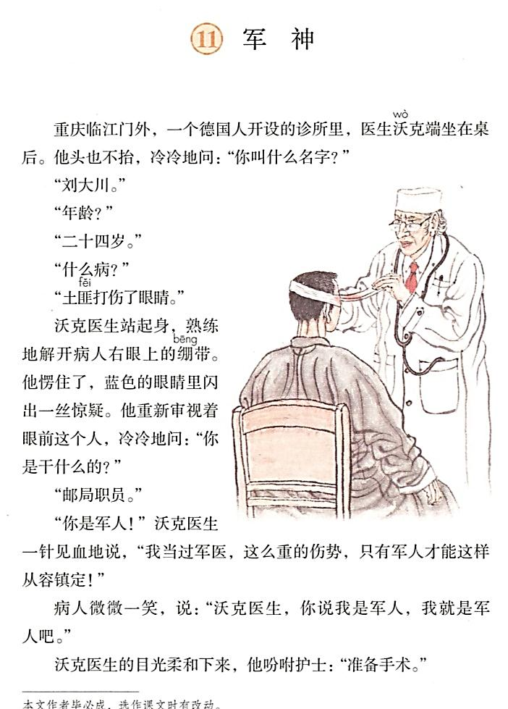
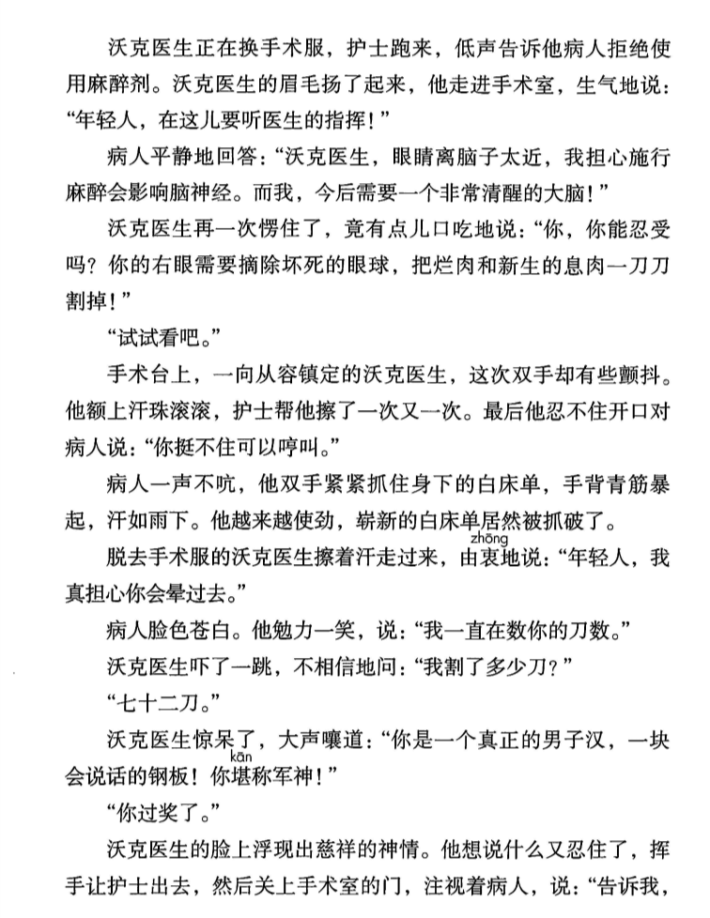
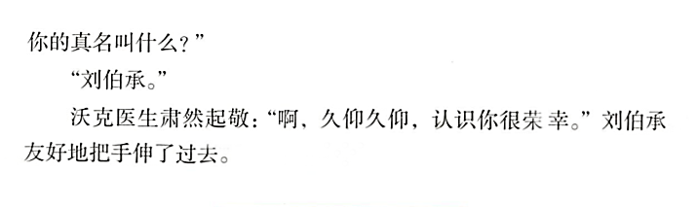
12
25
手术前
26
1
13
2
14
3
4
5
15
6
问诊时
16
手术中
7
17
18
8
19
9
20
手术后
21
22
10
23
11
24

Slide 15


互动课堂
沃克医生是在什么时候发现刘伯承是军人的？他是怎么发现的？从课文中找出相关句子读一读。（课后第2题）

Slide 16
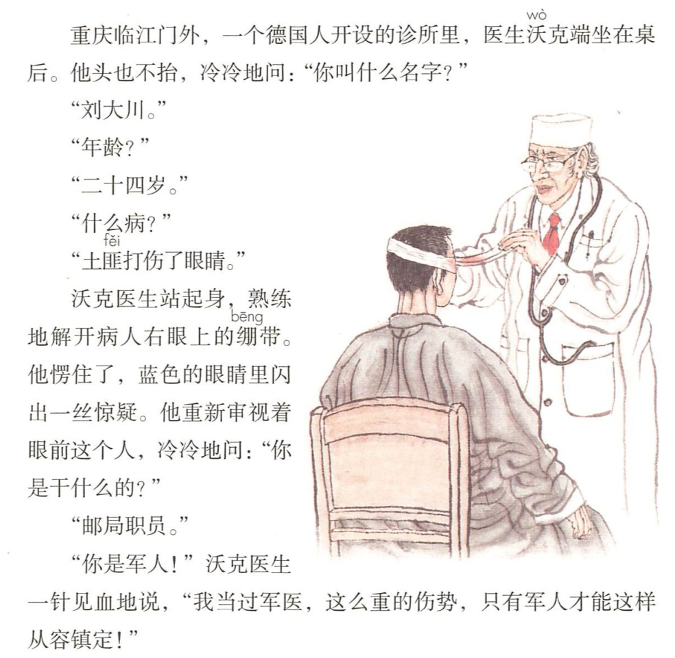
1
2
3
沃克医生发现刘伯承伤势很重，可是他不但不慌张，甚至还很镇定，根据自己当过军医的经验，沃克医生判断出刘伯承是个军人。
4
5
6
7
8
9

Slide 17
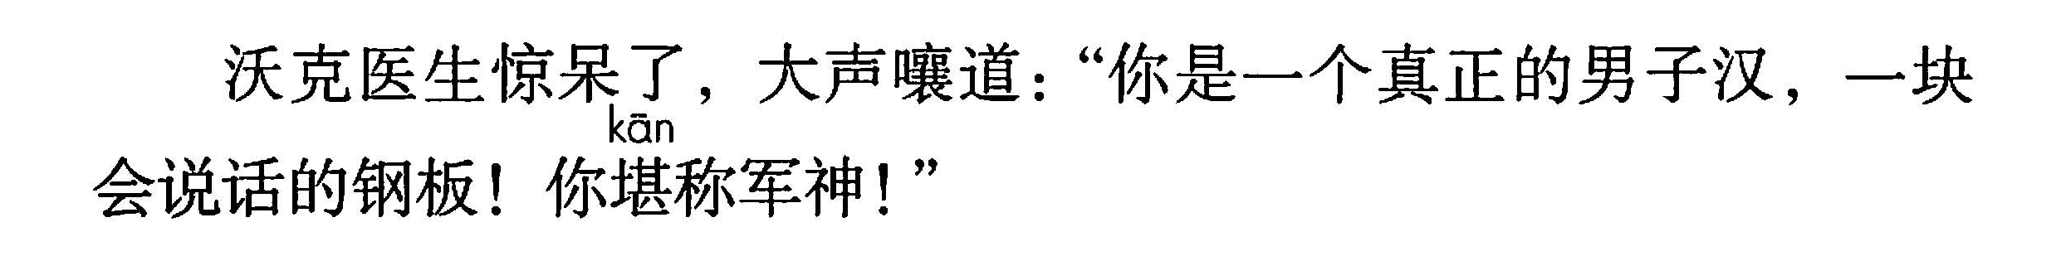
后来沃克医生对刘伯承的评价发生了怎样的变化？从课文中找出相关的句子。
22

Slide 18
从“军人”到“军神”，是什么事让沃克医生对刘伯承的认识发生了这么大的变化？为什么？（课后第2题）
手术中，没有使用麻醉剂的刘伯承不但没有大喊大叫，甚至还清楚地数出了沃克医生的刀数，沃克医生觉得这份毅力简直不可思议，不是一般人能做到的，所以称刘伯承为“军神”。

Slide 19
从刘伯承的神态和语言中你感受到了他内心怎样的想法？（课后第3题）
病人微微一笑，说：“沃克医生，你说我是军人，我就是军人吧。”
提示 结合故事情节猜测刘伯承内心的想法。

Slide 20
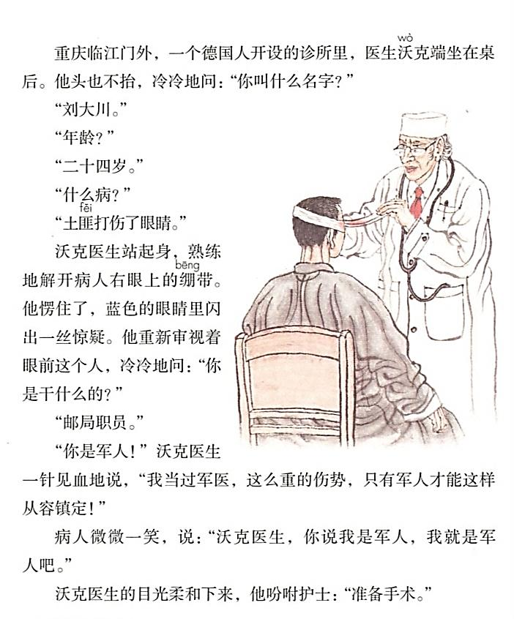
9
10
内心：“这位医生不简单，居然能看出我军人的身份，看来经验非常丰富，我就不和他争辩了吧。”

Slide 21

朗读指导
（课后第3题）
病人微微一笑，说：“沃克医生，你说我是军人，我就是军人吧。”
朗读时把握“微微一笑”时的从容，同时要读得诚恳而坚定，表现出作为军人的刘伯承的镇定、沉着，读出他内心的平和。

Slide 22
病人一声不吭，他双手紧紧抓住身下的白床单，手背青筋暴起，汗如雨下。他越来越使劲，崭新的白床单居然被抓破了。
从刘伯承的动作中你感受到了他内心怎样的想法？

Slide 23
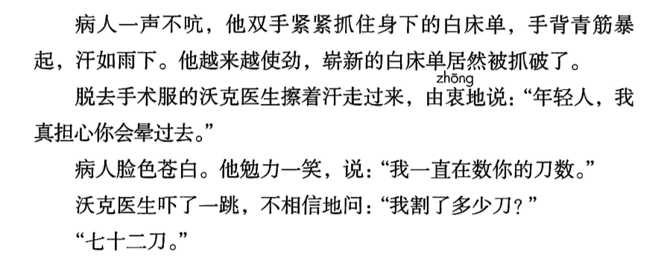
17
18
19
20
21
内心：“我可以忍受得住，我一定能战胜它!一刀，两刀，三刀……”

Slide 24
朗读指导
（课后第3题）
病人一声不吭，他双手紧紧抓住身下的白床单，手背青筋暴起，汗如雨下。他越来越使劲，崭新的白床单居然被抓破了。
朗读时声音缩紧，多用气声，表现当时紧张的情景，重读描写沃克医生和刘伯承动作的词语，尤其是“紧紧”“破”要突出强调。

Slide 25

刘伯承在没有使用麻醉剂的情况下进行手术，凭借顽强的毅力一声不吭，甚至在手术过程中一直数手术的刀数，这需要多么超常的意志才能承受住啊！难怪沃克医生会这样说——
“你是一个真正的男子汉，一块会说话的钢板！你堪称军神！”

Slide 26
文中还有哪些描写刘伯承语言、动作、神态的语句？你从中感到到他怎样的内心？

Slide 27
病人平静地回答：“沃克医生，眼睛离脑子太近，我担心施行麻醉会影响脑神经。而我，今后需要一个非常清醒的大脑！”
这句话描写了刘伯承的神态和语言，从“平静地回答”和末尾的“！”可以体会到刘伯承平和而又坚定的态度。

Slide 28
朗读指导
（课后第1题）
病人平静地回答：“沃克医生，眼睛离脑子太近，我担心施行麻醉会影响脑神经。而我，今后需要一个非常清醒的大脑！”
朗读时要读出刘伯承话语中的笃定。

Slide 29
再次有感情地朗读课文，体会刘伯承的内心。

Slide 30


课堂演练
C
一、下列读音、字形完全正确的一组是（ ）。
A.绷带（běng） 疹所 土匪 年龄
B.麻醉济（jì） 审视 慈祥 肥沃C.由衷（zhōng） 吭声 堪称 光荣

Slide 31
二、根据课文，排列顺序。
（ ）手术前刘伯承不愿使用麻醉剂。
（ ）刘伯承请沃克医生治眼伤。
（ ）手术后沃克医生称刘伯承是军神。
（ ）手术中刘伯承一声不吭。
2
1
4
3

Slide 32
第二课时
复习导入
上节课我们学习了描写刘伯承动作、语言、神态的语句，体会了他的内心。这节课，我们来体会一下沃克医生的内心是怎样的。

Slide 33
互动课堂
从课文中找出对沃克医生动作、语言、神态的描写，体会他的内心变化。
（课后第4题）
提示 按照故事的发展顺序找描写沃克医生的语句。

Slide 34
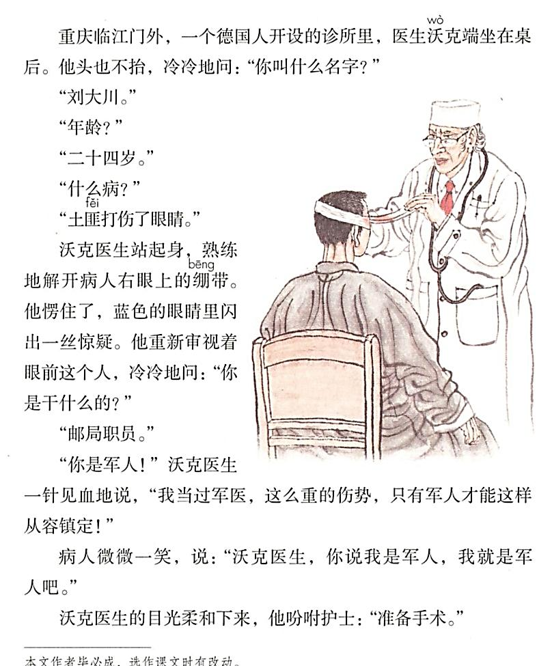
描写沃克医生动作的语句
1
问诊时
2
3
冷漠
4
5
6
7
8

Slide 35

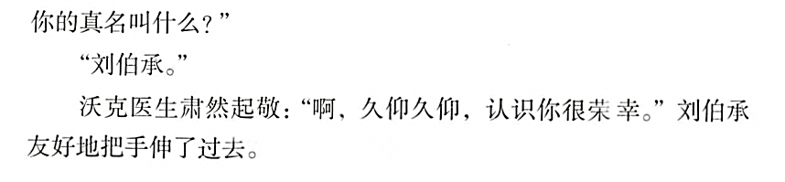
16
手术中
17
18
手术后
19
20
21
22
关爱
23
24

Slide 36
描写沃克医生语言的语句
1
问诊时
2
冷漠
3
4
5
6
7
惊讶
震撼
8
9

Slide 37

1
朗读指导
（课后第1题）
2
3
4
5
朗读这段对话时要关注标点，读好沃克医生语气的变化。让我们分角色来朗读对话吧，注意刘伯承说话时语气要干脆、利落。
6
连用两个感叹号，表现出沃克医生的惊讶与震撼。
7
8
9
10
11

Slide 38
手术前
12
生气
13
吃惊
14
15
16
手术中
温和
17

Slide 39
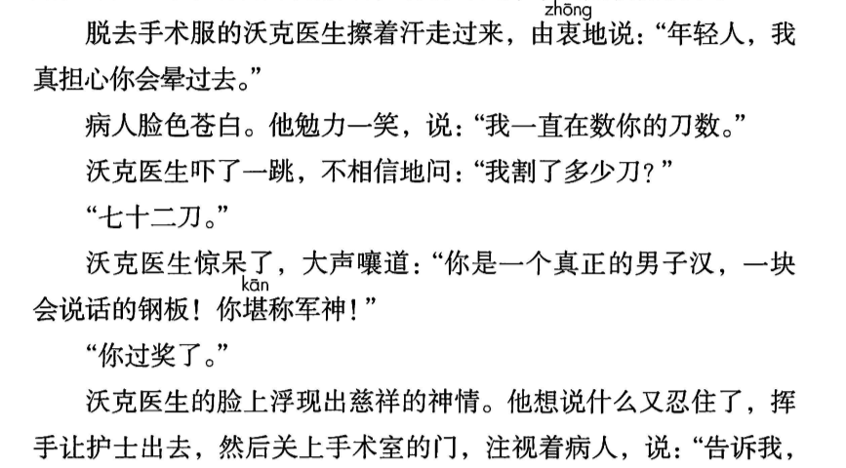
手术后
18
温和
19
20
21
22
吃惊
23
24
肃然起敬
25
26

Slide 40
描写沃克医生神态的语句
问诊时
1
2
冷漠
3
4
5
6
7
8
9
10
赞许
11

Slide 41
手术前
12
生气
13
14
惊讶
15
16
17

Slide 42
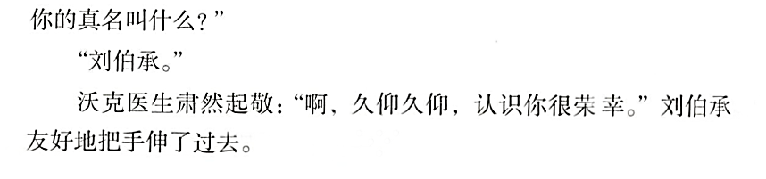
18
心疼
手术后
19
20
惊讶
21
22
钦佩
23
24
肃然起敬
25
26

Slide 43


词语积累（描写人物神态的词语）
肃然起敬 大惊失色 目瞪口呆
和颜悦色 神采飞扬 神采奕奕

Slide 44
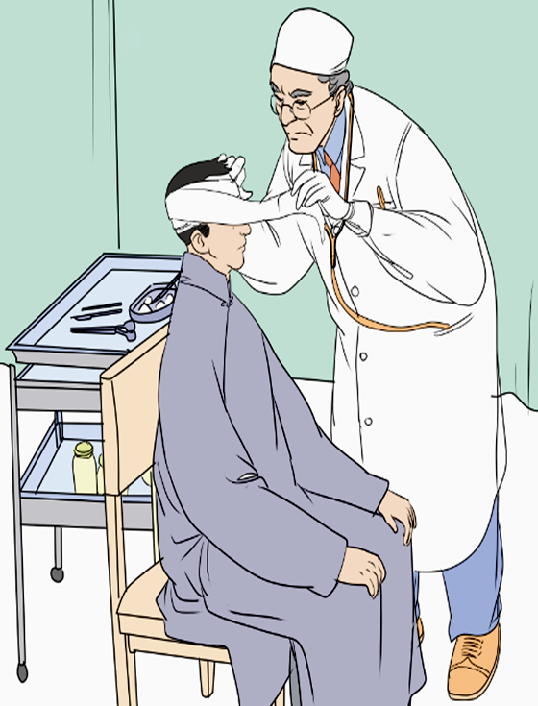
一起来总结沃克医生的内心变化吧！
生气、惊讶
心疼、钦佩
肃然起敬

Slide 45
朗读指导
（课后第1题）
分角色朗读课文，读好提示语，读好沃克医生和刘伯承的语气，读出自己对人物内心的体会。

Slide 46
请同学们借助表格，来梳理刘伯承的表现及沃克医生的内心变化吧！

Slide 47
 | 问诊时 | 手术前 | 手术中 | 手术后
刘伯承的表现
沃克医生的内心
伤势严重
拒用麻醉剂
强忍剧痛
表明身份
冷冷-愣住-惊疑-柔和
生气-愣住
双手颤抖-汗珠滚滚-心疼
惊呆-慈祥-肃然起敬

Slide 48

如果你是沃克医生，你会如何给别人讲述这件事？试着讲一讲吧！

Slide 49
提示：变化角度讲故事的方法
人称的转换
语言的调整
语气的变化
不要遗漏情节

Slide 50
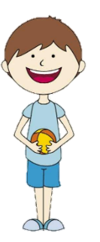
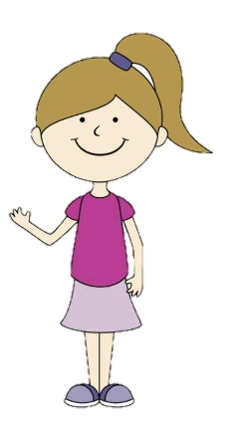
联系以往讲故事的经验，说一说：要想把故事讲得更生动，把沃克医生的内心变化表现出来，你还有什么办法？
适当加上表情、动作
加上内心独白

Slide 51
现在你知道怎样用沃克医生的口吻讲述这个故事了吧！请同学们组成小组，在小组内练习讲整个故事吧！

Slide 52
拓展阅读
读一读课本中的“阅读链接”，运用本课学习到的阅读方法，结合人物的动作、语言、神态描写，体会人物的内心。

Slide 53
军长愣了一下，什么话也没说,快步朝前走去。
着急
军长的脸上顿时阴云密布，嘴角的肌肉抽动了一下。
愤怒
他红着眼睛,像一头发怒的豹子,样子十分可怕。
愤怒

Slide 54
军长愣住了，他怔怔地伫立了足有一分钟。……他深深地呼了一口气，缓缓地举起右手，举到齐眉处，向那位跟巍巍群山化为一体的牺牲者敬了一个军礼。
震惊、敬佩

Slide 55


结构梳理
问诊时,从容镇定
手术前,拒绝麻醉
钢铁意志
堪称军神
军神
手术中,忍痛坚持
手术后,笑谈刀数

Slide 56


主题概括
这篇课文写了刘伯承的眼睛受了重伤后，到德国人开设的诊所就医的故事。刘伯承为了尽量减少对大脑的影响， ，强忍巨大疼痛接受了手术，表现出 的意志，体现出他为了能 ，不惜自己承受巨大痛苦的精神。
拒绝使用麻醉剂
钢铁般
全身心地投入革命

Slide 57


拓展延伸
有关意志的名言
1.没有伟大的意志力,就不可能有雄才大略。
——［法］巴尔扎克
2.命运的主宰是人自己,而人自己的主宰是意志。
——［法］伏尔泰
3.只要有坚强的意志力，就自然而然地会有能耐、机灵和知识。 ——［俄］陀思妥耶夫斯基

Slide 58
课堂演练
一、朗读沃克医生的“四句话”，体会他的内心变化。
1.“我当过军医，这么重的伤势，只有军人才能这样从容镇定！”（ ）
2.“你，你能忍受吗？你的右眼需要摘除坏死的眼珠，把烂肉和新生的息肉一刀刀割掉！”（ ）
3.“你挺不住可以哼叫。”（ ）
4.“你是一个真正的男子汉，一块会说话的钢板！你堪称军神！”（ ）
惊疑
怀疑
关爱
敬慕

Slide 59
二、回顾课文内容，判断下面的说法是否正确。
（1）课文是按照“问诊时”→“手术前”→
“手术中”→“手术后”的顺序来写的。（ ）
（2）沃克医生对刘伯承的态度先是热情，
后来很冷淡。 （ ）
√
×

Slide 60



QICAIKETANG
七彩课堂 伴你成长

